Slide 1
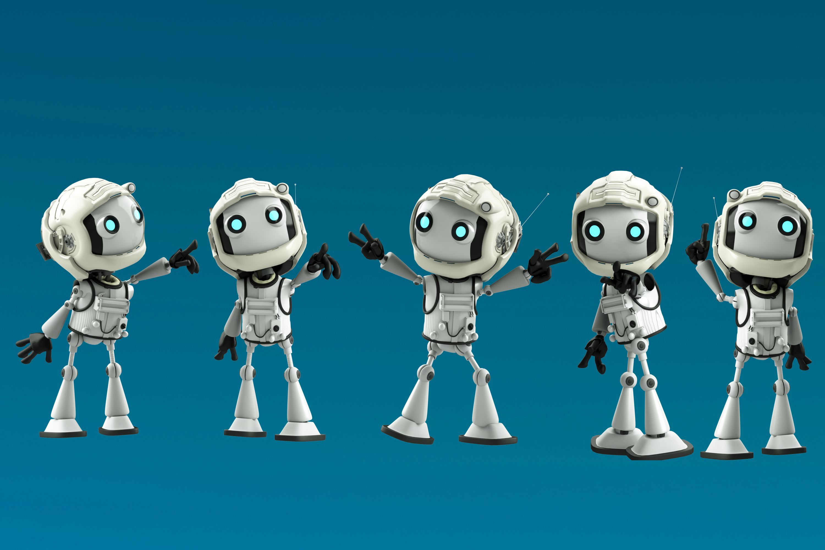





ИГРА В ПИНБОЛ
Фотогалерея
содержит фотоотчёт всех этапов создания игры
Код программы
Видео
содержит видеоотчёт опытных испытаний игры
Об авторе
Описание
содержит полное описание всех этапов создания игры

Slide 2
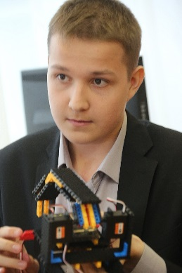
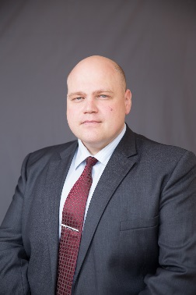

Об авторе:
Захаров Денис
Учащийся 11 класса МБОУ «СОШ с УИОП №2» городского округа Кашира.
Вид деятельности автора проекта:
Создание эскиза
Столярные работы
Художественная обработка
Программирование
1
2
Агеев Виктор Александрович
Руководитель проекта. Учитель информатики
МБОУ «СОШ с УИОП №2»
городского округа Кашира.
меню

